Slide 1
a. La vie de couple: nouvelles tendances
1ère année
1. La famille en voie de changement
b. Monoparentalité, homoparentalité, familles recomposées
c. Grands-parents, parents et enfants: soucis et problèmes
a. Comment la technologie facilite la vie quotidienne
Thème 1: Les Aspects de la Société Francophone: Les Tendances
2. La ‘cyber-société’
  b. Quels dangers la cyber-société pose-t-elle?
  c. Qui sont les cybernautes?
  a. Qui sont et que font les bénévoles?
3: Le rôle du bénévolat
  b. Le bénévolat: Quelles valeurs pour ceux qui sont aidés?
  c. Le bénévolat: Quelles valeurs pour ceux qui aident?

Slide 2


Les objectifs:
Grands-parents, parents et enfants: soucis et problèmes
Que de soucis!
Les frictions parents-enfants
Les relations avec les grands-parents
Difficile:
Les connaissances: identifier les différents soucis que les adolescents peuvent avoir
Plus difficile:
L’application: relevez des informations importantes à partir de témoignages
Le plus difficile:
L’analyse: discuter des données et réagir aux informations

Slide 3

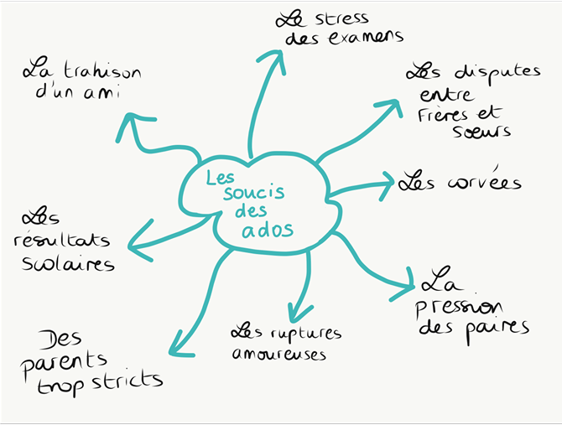
Pour commencer: Faites des phrases pour parler des soucis des ados
Quels soucis les ados peuvent-ils avoir?
Ajoutez des exemples pour illustrer chaque problème
Quels sont les soucis les plus gros d’après vous?

Slide 4
Pour commencer: Faites des phrases pour parler des soucis des ados
Quels soucis les ados peuvent-ils avoir?
Ajoutez des exemples pour illustrer chaque problème
Quels sont les soucis les plus gros d’après vous?

Slide 5

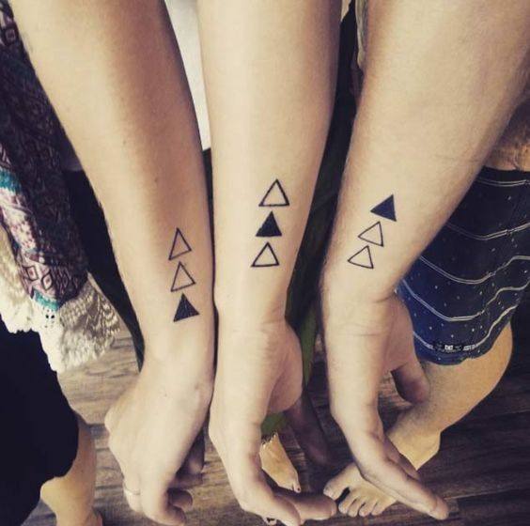
Les rapports entre frères et sœurs
Écoutez les interviews avec trois jeunes. Pour chaque phrase, écrivez F (Félix), D (Daphné) ou Z (Zachary) pour indiquer la personne qui parle
A | Je n’aime pas ranger mes affaires.
B | J’éprouve de la jalousie.
C | La famille parfaite n’existe pas.
D | Je peux me confier à ma sœur.
E | Je souffre d’un manque d’attention.
F | Les parents ne devraient pas intervenir dans les disputes.
G | Les sujets des disputes ont changé.
H | Je m’entends plutôt bien avec ma sœur.
I | Mes parents ne s’intéressent pas à moi.
j | Les disputes sont parfois utiles.
/10

Slide 6
Les rapports entre frères et sœurs
Écoutez les interviews avec trois jeunes. Pour chaque phrase, écrivez F (Félix), D (Daphné) ou Z (Zachary) pour indiquer la personne qui parle
Les réponses
A | Je n’aime pas ranger mes affaires. | D
B | J’éprouve de la jalousie. | Z
C | La famille parfaite n’existe pas. | F
D | Je peux me confier à ma sœur. | D
E | Je souffre d’un manque d’attention. | Z
F | Les parents ne devraient pas intervenir dans les disputes. | F
G | Les sujets des disputes ont changé. | D
H | Je m’entends plutôt bien avec ma sœur. | D
I | Mes parents ne s’intéressent pas à moi. | Z
j | Les disputes sont parfois utiles. | F
/10

Slide 7

Les ruptures amoureuses
Reliez le début des phrases à leur fin
Ma copine et moi nous nous voyions…
Les parents de ma petite-amie sont très stricts…
Mon copain m’a quitté…
Je ne pourrais pas l’oublier car…
Il est déprimé car …
…pour ma meilleure amie.
…il est mon premier grand amour.
…son copain l’a laissé tombé.
…trois fois par semaine.
…et ils ne veulent pas qu’elle fréquente des garçons.
1 | 2 | 3 | 4 | 5

Slide 8
Les ruptures amoureuses
Reliez le début des phrases à leur fin
Les réponses
Ma copine et moi nous voyions…
Les parents de ma petite-amie sont très stricts…
Mon copain m’a quitté…
Je ne pourrais pas l’oublier car…
Il est déprimé car …
…pour ma meilleure amie.
…il est mon premier grand amour.
…son copain l’a laissé tombé.
…trois fois par semaine.
…et ils ne veulent pas qu’elle fréquente des garçons.
1 | 2 | 3 | 4 | 5
d | e | a | b | c

Slide 9


Conflits avec les amis
Remplissez les blancs avec les verbes à l’imparfait
Ma meilleure amie……………….(s’appeler) Amélie.
nous …………………….(se connaitre) depuis la maternelle.
On …………………….(faire) tout ensemble.
Elle ………………..(être) très gentille et généreuse.
Après le divorce de mes parents, elle ne …………………….pas (comprendre) que j’………………….(avoir) besoin d’en parler.
Comme elle ne me………………….pas (montrer) de soutien, j’ai commencé à m’isoler.
J’…………………(être) vraiment déçue car je ………………….(penser) que les meilleurs amis ………………………(pouvoir) toujours compter les uns sur les autres.
L’imparfait
The imperfect tense is used for:
A description in the past
A continuous action in the past
Something that used to happen
To form the imperfect tense:
Take the nous form of the present tense
Take off the –ons
Add the correct ending:
-ais, -ais, -ait, -ions, -iez, -aient
Irregular verb: être, where you begin with ét- instead

Slide 10
Conflits avec les amis
Remplissez les blancs avec les verbes à l’imparfait
Les réponses
Ma meilleure amie s’appelait Amélie.
nous nous connaissions depuis la maternelle.
On faisait tout ensemble.
Elle était très gentille et généreuse.
Après le divorce de mes parents, elle ne comprenait pas que j’avais besoin d’en parler.
Comme elle ne me montrait pas de soutien, j’ai commencé à m’isoler.
J’ étais vraiment déçue car je pensais que les meilleurs amis pouvaient toujours compter les uns sur les autres.
L’imparfait
The imperfect tense is used for:
A description in the past
A continuous action in the past
Something that used to happen
To form the imperfect tense:
Take the nous form of the present tense
Take off the –ons
Add the correct ending:
-ais, -ais, -ait, -ions, -iez, -aient
Irregular verb: être, where you begin with ét- instead

Slide 11


Les jeunes adolescents sont stressés
Lisez le passage et complétez l’activité (feuille d’exercice)
Selon une enquête publiée courant 2015, les adolescents français se sentent plus stressés qu’il y a dix ans. 47% des jeunes français se sentent ‘souvent sous pressions’ avec 25% déclarant ‘se sentir mal dans leur peau’ contre 35% et 17% respectivement en 2005.
Aujourd’hui, le stress de la performance à l’école, notamment au lycée où de nombreux choix s’imposent aux adolescents, est très important. La crise économique nourrit le désenchantement des étudiants qui se sentent obligés de faire de plus en plus d’études mais expriment leur peur de ne pas pouvoir trouver un travail intéressant et valorisant. De plus, dans l’ère digitale que nous connaissons, beaucoup voient leurs parents connectés le soir et week-end à leur travail, ce qui alimente les angoisses de l’insertion professionnelle et la peur de l’échec. Enfin, l’éducation qui s’est recentrée sur une forte responsabilisation de l’adolescent signifie que les ados prennent des décisions qui auront un impact sur leur avenir alors qu’ils sont encore trop jeunes.
Réduisez le texte à 90 mots minimum
Réduisez et reformulez le texte en 90 mots minimum

Slide 12


Les jeunes québécois
Faites des phrases pour résumer les informations qui sont données ici sur les jeunes québécois

Slide 13
Les objectifs:
Grands-parents, parents et enfants: soucis et problèmes
Que de soucis!
Les frictions parents-enfants
Les relations avec les grands-parents
Difficile:
Les connaissances: identifier les différents soucis que les adolescents peuvent avoir
Plus difficile:
L’application: relevez des informations importantes à partir de témoignages
Le plus difficile:
L’analyse: discuter des données et réagir aux informations

Slide 14


devoirs
Feuille d’exercice: que de soucis!
Lisez l’opinion de la psychologue et répondez aux questions dans les cahiers.

Slide 15
Les objectifs:
Grands-parents, parents et enfants: soucis et problèmes
Que de soucis!
Les frictions parents-enfants
Les relations avec les grands-parents
Difficile:
Les connaissances: identifier les difficultés dans les rapports entre enfants et parents
Plus difficile:
L’application: relevez des informations importantes à partir de témoignages
Le plus difficile:
L’analyse: discuter les conséquences de la crise sur les rapports parents-enfants

Slide 16

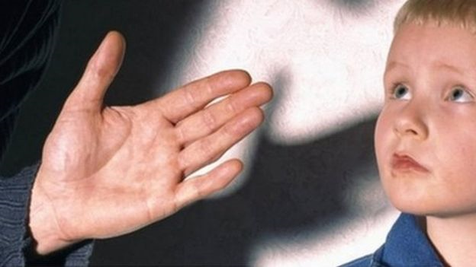
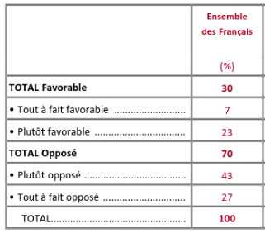
Pour commencer:
Faites des phrases pour résumer les informations
Êtes-vous favorable à l’interdiction de la fessée?
Le saviez-vous?
La loi du 22 décembre 2016 dit que : "tout recours aux violences corporelles" est interdit dans l'exercice de l'autorité parentale. (les parents n'ont plus le droit de donner une fessée ou une gifle à leurs enfants.)
Le 27 janvier 2017: La loi anti-fessée a été censurée

Slide 17

L’autorité parentale
(feuille d’exercice)
Lisez l’article et complétez ces phrases avec un mot choisi dans la liste.
Attention ! Il y a deux mots de trop. Écrivez les bonnes lettres dans les cases.
Je fume. Mes parents ont-ils le droit de me l’interdire?
Mes parents ont-ils le droit de lire mes messages?
Ont-ils le droit de me frapper?
Ont-ils le droit de m’interdire de voir mes amis?

Slide 18
L’autorité parentale
(feuille d’exercice)
Les réponses
Lisez l’article et complétez ces phrases avec un mot choisi dans la liste.
Attention ! Il y a deux mots de trop. Écrivez les bonnes lettres dans les cases.
Je fume. Mes parents ont-ils le droit de me l’interdire? I
Mes parents ont-ils le droit de lire mes messages? B, H, C
Ont-ils le droit de me frapper? F, G
Ont-ils le droit de m’interdire de voir mes amis? D, A

Slide 19
C’est quoi un bon parent?
Numérotez les expressions de 1 (le plus important) à 10 (le moins important)
Puis, discutez votre choix avec un partenaire
accorder beaucoup d’indépendance à ses enfants.
aider ses enfants à être heureux.
aider ses enfants à réussir.
aimer ses enfants sans conditions.
assurer une ambiance familiale sure.
donner tous les conseils nécessaires.
encourager le respect et des attitudes positives
être ferme avec les enfants
être strict avec les enfants
protéger les enfants tout le temps

Slide 20
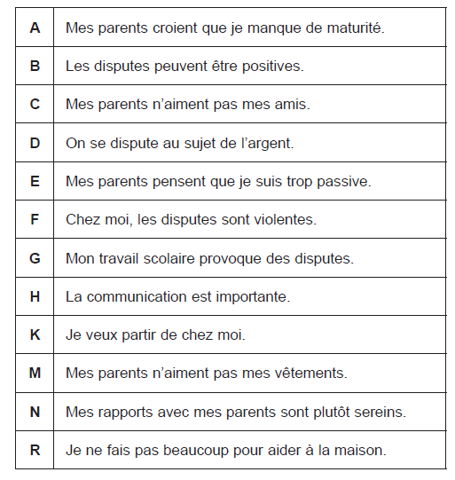
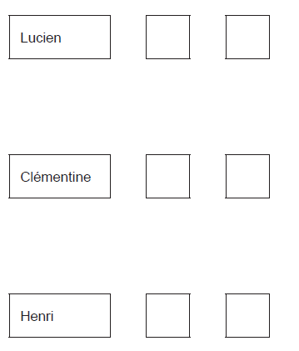
Les conflits entre les adolescents et les parents
Écoutez ces interviews avec trois jeunes français qui parlent des conflits avec leurs parents. Pour chaque personne, choisissez deux descriptions qui conviennent le mieux.

Slide 21
Les conflits entre les adolescents et les parents
Utilisez la transcription pour corriger vos erreurs
F : On parle des conflits avec les parents. Quels sont les sujets de disputes chez vous, Lucien ?
M : Les disputes les plus courantes concernent les bulletins et les notes, ma non-participation aux tâches ménagères ou mes heures de sorties. C’est normal, je crois.
F : Et vous, Clémentine ?
F : Chez moi, les conflits peuvent concerner le temps passé devant l’ordinateur. Mes parents veulent que je fasse plus d’exercice. Mais s’opposer à ses parents est une façon pour le jeune de s’affirmer et peut être constructif.
F : Henri, quel est votre avis ?
M : Je ne suis pas d’accord. Chez moi, les disputes finissent toujours mal parce que mes parents sont très agressifs et l’ambiance familiale devient trop lourde à supporter. J’ai hâte de partir.

Slide 22
Les conflits entre les adolescents et les parents
Les réponses
Écoutez ces interviews avec trois jeunes français qui parlent des conflits avec leurs parents. Pour chaque personne, choisissez deux descriptions qui conviennent le mieux.
G
R
B
E
F
K

Slide 23
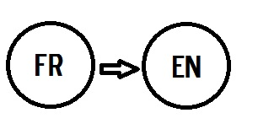
Conflits ados-parents
Traduisez le passage en anglais (feuille d’exercice)
En France, les adolescents trouvent que leur vie devient de plus en plus difficile à cause de leurs parents. Les jeunes français disent que bien souvent, leurs parents ne pensent qu’à deux choses: leur réussite scolaire et qui ils fréquentent. Beaucoup de parents refusent de laisser sortir leurs enfants en semaine, parce qu’ils doivent faire leurs devoirs ou préparer leurs examens. En plus, ils critiquent souvent les amis de leurs enfants qu’ils ne trouvent pas assez sérieux. Les adolescents en ont assez et aimeraient que leurs parents respectent leur liberté et leur indépendance.

Slide 24


Regardez la vidéo ‘génération Tanguy’ et prenez des notes pour répondre aux questions
Qu’est-ce que c’est la génération Tanguy?
D’où vient l’expression?
Pourquoi les ‘Tanguys’ sont-ils de plus en plus nombreux en France?

Slide 25
Regardez la vidéo ‘génération Tanguy’ et prenez des notes pour répondre aux questions
Les réponses possibles
Qu’est-ce que c’est la génération Tanguy? On appelle la génération Tanguy les enfants qui ont fini leurs études et sont devenus adultes mais qui vivent encore chez leurs parents.
D’où vient l’expression? L’expression vient du film d’Etienne Chatiliez, sorti en 2001, qui raconte l’histoire d’un jeune actif de 28 ans qui habite toujours chez ses parents.
Pourquoi les ‘Tanguys’ sont-ils de plus en plus nombreux en France? Le nombre d’années d’études a augmenté et les jeunes se mettent en couple de plus en plus tard. En plus, le taux de chômage a augmenté aussi et même lorsque les jeunes travaillent, leur petit salaire ne permet pas de se loger.

Slide 26

Les enfants boomerangs
Selon les chiffres livrés en 2014 par la fondation Abbé-Pierre, en France, 36,9% des 20-29 ans sont revenus vivre chez leurs parents après avoir occupé un logement indépendant pendant trois mois ou moins. Parmi eux, un tiers l’ont fait ‘contraints et forcés’. En cause, la précarisation de l’emploi occupé, un licenciement, la fin des allocations chômage ou le désir de suivre une nouvelle formation. La situation est encore plus inquiétante en Belgique où ils sont 53,2 % et en Suisse où ils sont 56,5%,
Que dit-on ici sur les jeunes de 20-29 ans?
Comment réagissez-vous aux informations sur la carte?
Selon ce que vous en savez, comment la vie des jeunes français aujourd’hui est-elle différente de leurs aînés?

Slide 27
Les objectifs:
Grands-parents, parents et enfants: soucis et problèmes
Que de soucis!
Les frictions parents-enfants
Les relations avec les grands-parents
Difficile:
Les connaissances: identifier les difficultés dans les rapports entre enfants et parents
Plus difficile:
L’application: relevez des informations importantes à partir de témoignages
Le plus difficile:
L’analyse: discuter les conséquences de la crise sur les rapports parents-enfants

Slide 28

devoirs
Complétez les niveaux sur Memrise:
La famille en voie de changement- standard et –advanced
https://www.memrise.com/course/1164669/french-vocabulary-aqa-as/
Test de vocabulaire!
Notes:
You can share this link with your students for vocab practice. They will need to be registered on Memrise to access the course (free). You can also create a group on Memrise by inviting your students and add this course to your group to be able to track their progress.

